Slide 1
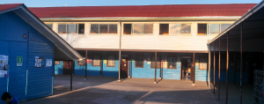
PRÁCTICAS EXITOSAS EN EDUCACIÓN BÁSICA

Slide 2
Características Generales del establecimiento
Dependencia Particular Subvencionado
Fundado el 28 mayo 1982 por don Rafael Hernández Uribe y Sra. Noemí Cea Cea.
Actualmente contamos con una matrícula de 130 alumnos
De los cuales el 95% son alumnos que presentan alto índice de vulnerabilidad
63 de nuestros alumnos pertenecen al proyecto de inclusión educativa.

Slide 3
Características de las estrategias
Son sistemáticas
Están sujetas a permanente revisión y ajuste
Son efectivas y motivadoras
Beneficia a todos los estudiantes
Promueven la participación de todos los alumnos dependiendo de sus capacidades individuales
Basadas en las tecnologías educativas

Slide 4
Resultados de aprendizaje 4º básico Simce 2016
Lenguaje y Comunicación

Slide 5
Resultados de aprendizaje 6º básico Simce 2016
Lenguaje Y Comunicación

Slide 6
8° Básico Educación Matemática

Slide 7
RESULTADOS SIMCE 2017 y 2018 SAN MAURICIO 4°, 6°,8° BÁSICO
CURSO | LENGUAJE 2017 2018 | MATEMATICA 2017 2018 | CIENCIAS | HISTORIA
2° | ------ | ------- | ------- | ---------
4° | 268 272 | 301 279 | ----- | ---------
8° | 247 ------ | 245 -------- | -------- | -----------
6° | -- 292 | 273 | ---------------------------

Slide 8
Organización Anual Ed. Básica
Primer semestre
Diagnóstico de inicio y evaluación final de semestre para analizar el progreso de los aprendizajes de los alumnos. Implementación de unidad de retroalimentación de los contenidos deficitarios detectados. Planificación diseñadas según estilos de aprendizajes y necesidades educativas de los alumnos Uso de recursos tecnológicos y material de apoyo Coordinación con equipo de proyecto de inclusión educativa. Abarcar el mayor porcentaje del currículum que exige el ministerio de Educación.

Slide 9
Segundo Semestre
Análisis general de ensayo Simce Aplicación semanales de ensayos SIMCE Retroalimentación de contenidos deficitarios Evaluación de contenidos retroalimentados Estrategias de apoyo para la búsqueda y extracción de información, entregándoles pautas, tips, palabras claves que faciliten la detección de respuestas, estrategias de comprensión y análisis de textos. Apoyo tutor de pares Trabajo personalizado con el alumno Trabajo grupal Refuerzo positivo Aumento de horas del aula en las asignaturas de Lenguaje y Comunicación y Matemática

Slide 10
ESTRATEGIAS MÁS EFECTIVAS EN EL AULA

Slide 11
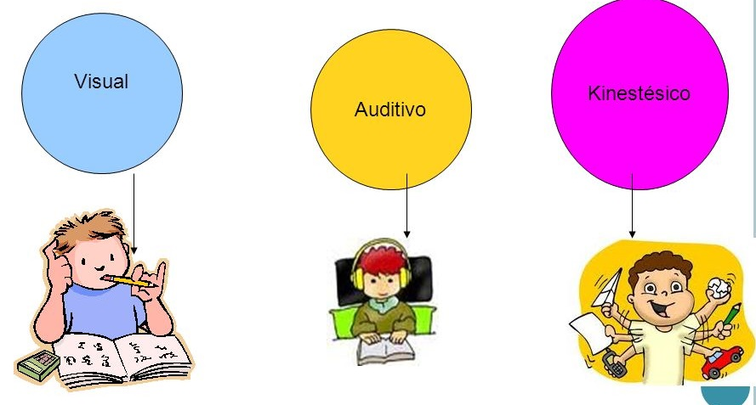
Diseño de planificación con los estilos de aprendizaje
Aplicación de test de estilos de aprendizajes a todos los alumnos al inicio del semestre.
A partir de los resultados se diseñan las actividades y evaluaciones para atender las necesidades de cada alumno.

Slide 12
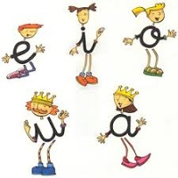
Método “Letrilandia:País de las letras”
Unifica las dos habilidades lingüísticas básicas la lectura y la escritura.
Su característica fundamental reside en la idea de convertir las letras en personajes de un mundo imaginario y en utilizar la fantasía de los cuentos como elemento motivador. A partir de las historias que se narran se presenta el sonido de cada una de las letras y se explican aspectos complejos de nuestra lengua de una manera amena y sencilla que los niños recuerdan de forma natural.”

Slide 13
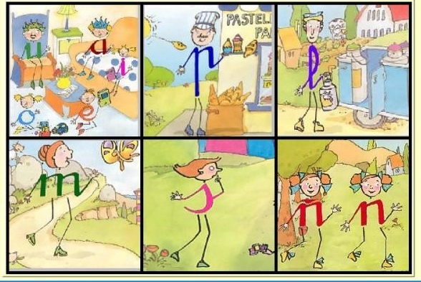
Una de las fortalezas de este método de lectoescritura es que promueve y desarrolla la comprensión lectora.

Slide 14
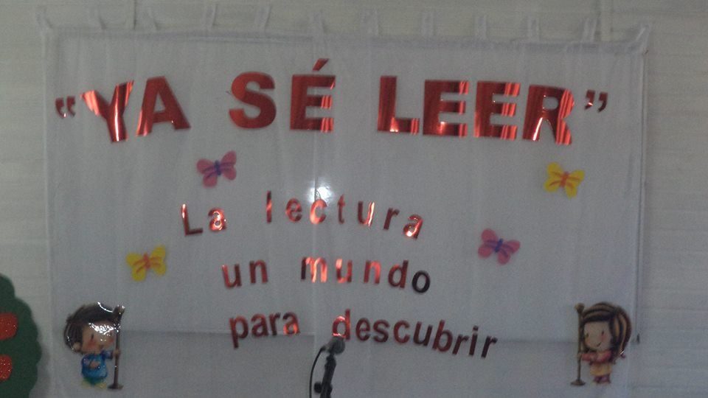
El método culmina con una ceremonia denominada “YA SÉ LEER”

Slide 15
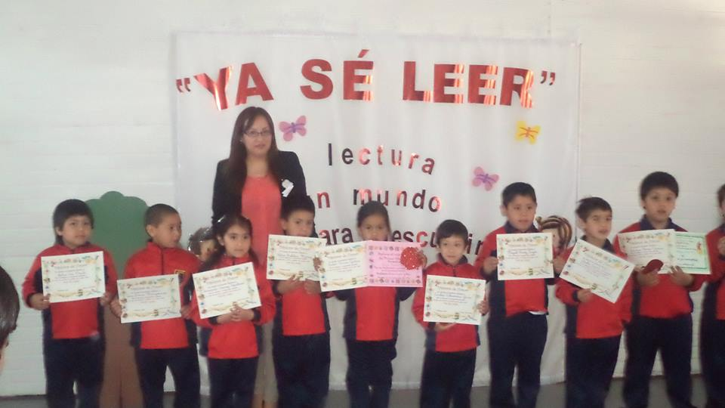
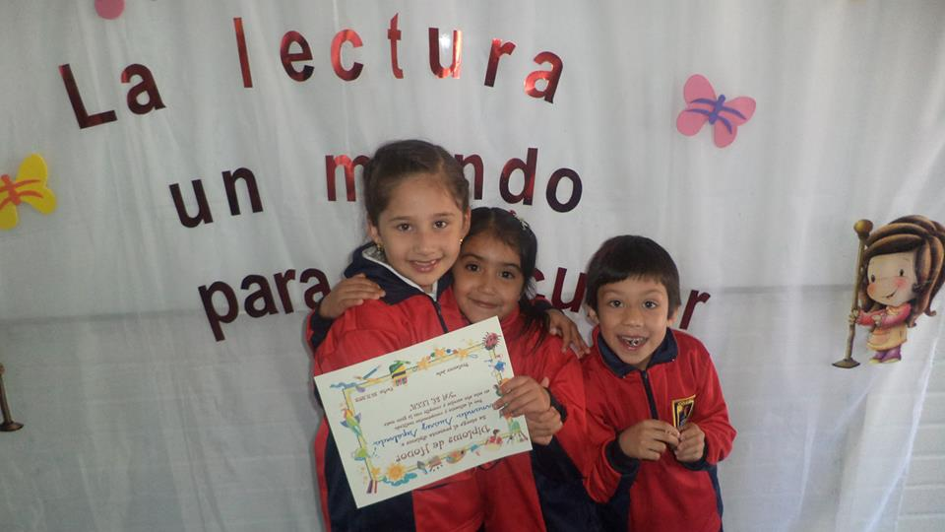
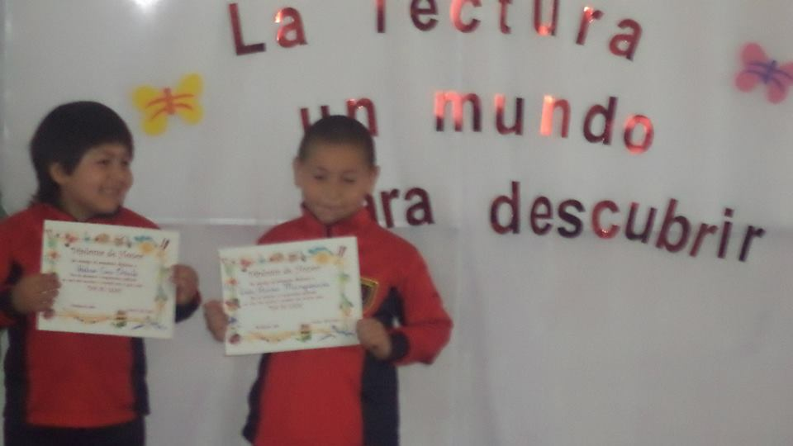
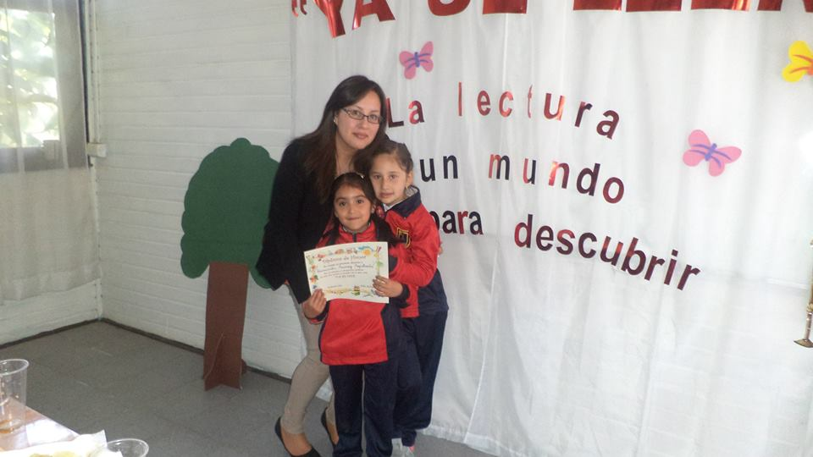

Slide 16
PLAN LECTOR
Durante el primer periodo de clases se destinan 10 minutos de lectura
Se realiza de forma guiada o individual
Un vez finalizada se realiza una comprensión y análisis del texto a través de preguntas.
Promueve ampliar el vocabulario y los ámbitos del dominio lector.

Slide 17
Aplicación ensayos SIMCE
Aplicación semanal de ensayo Simce
Revisión colectiva
Detección de contenidos deficitarios
Generación de un plan de retroalimentación
Aplicación del ensayo por segunda vez

Slide 18
Utilización de tecnologías y material concreto
Pizarra digital
Tablet
Laboratorio de matemática
Laboratorio de Ciencias
Maletines didácticos
Talleres creación de material concreto por asignaturas (consejo de profesores)

